Slide 1
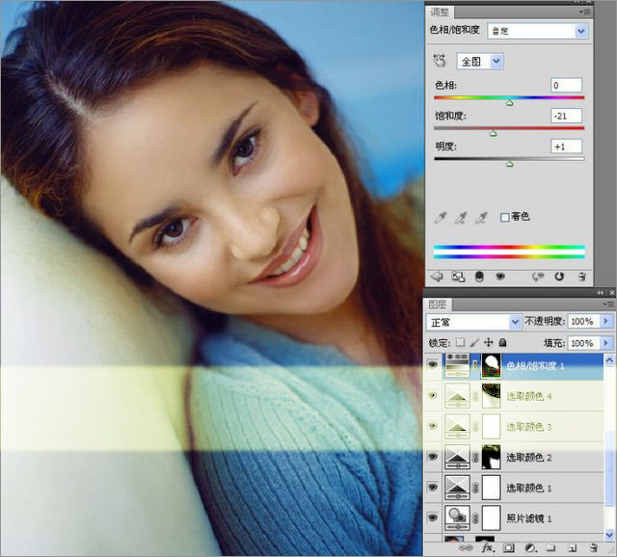
Photoshop 实践操作

Slide 2
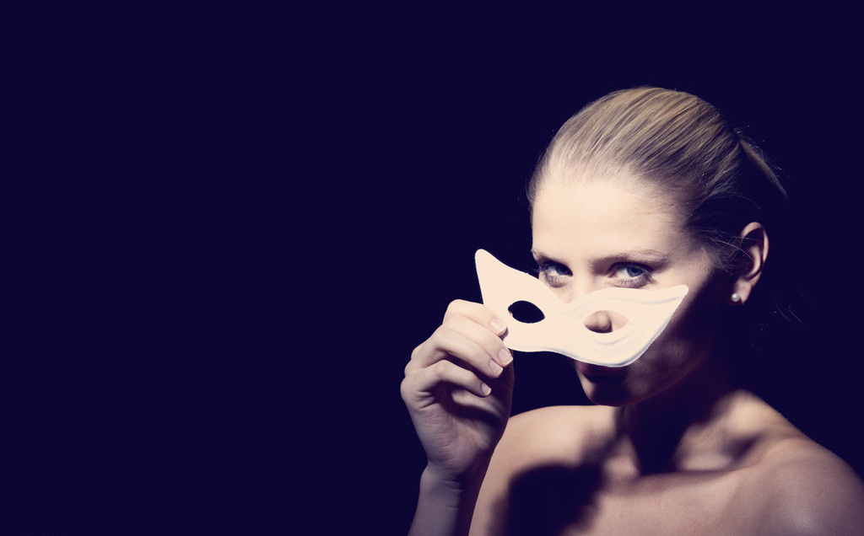
第二章 选区

Slide 3
二、使用基本选区工具抠像
主要内容：
1、利用矩形，椭圆选框工具抠像
2、利用多边形套索工具抠复杂多边形图像
3、利用魔棒工具抠像
4、利用快速选择工具抠像
5、添加、删除选区，容差，反向命令，羽化命令
重点：套索工具，魔棒
难点：理解不同选区工具的用途及复杂操作

Slide 4
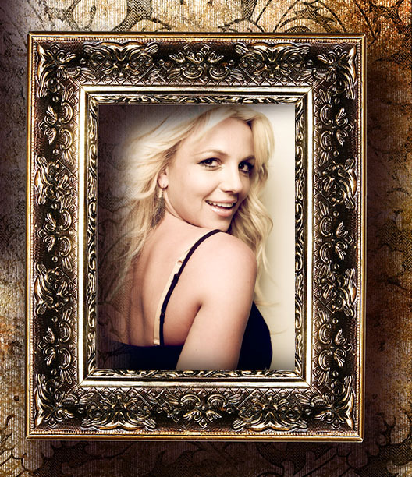
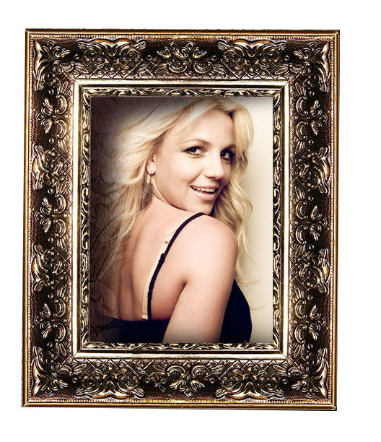
1、利用矩形选框工具扣方形图像

Slide 5
步骤：
1、选择矩形选框工具创建选区
2、选择菜单-选择—变换选区
3、Ctrl+调节4个控制点
4、新建图层，复制，粘贴
ALT+MBN，空格键平移
Ctrl+Shift+I Ctrl+D

Slide 6
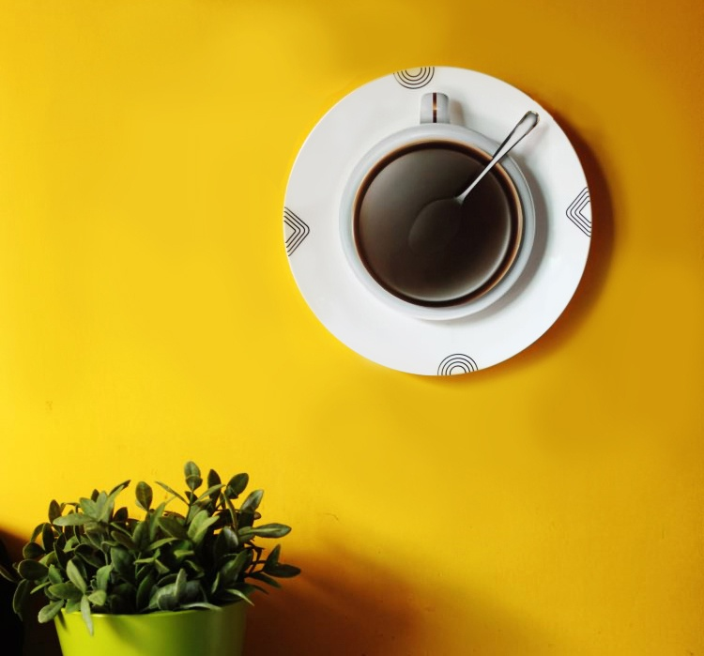
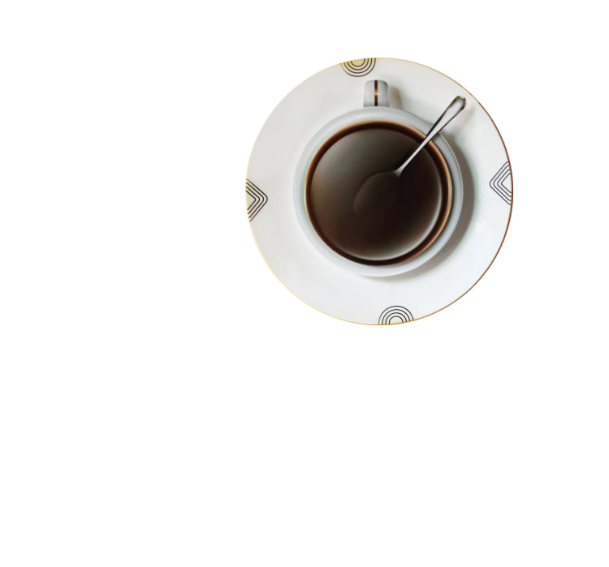
2、利用椭圆选框工具扣圆形图像

Slide 7
步骤：
1、选择椭圆选框工具，按住Shift创建选区
2、选择菜单-选择—变换选区
3、调节控制点
4、Ctrl+J复制新图层

Slide 8
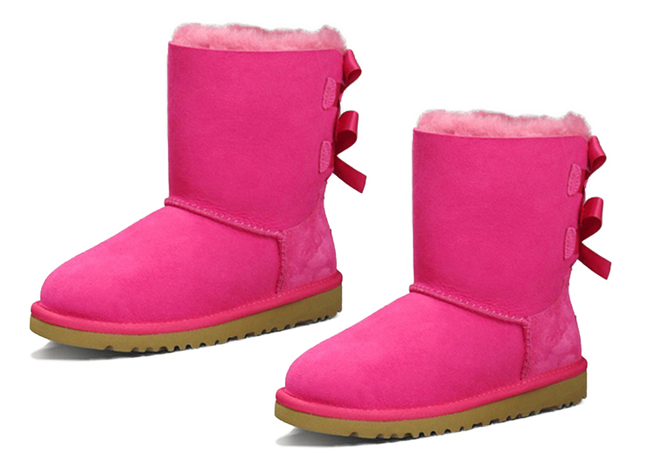
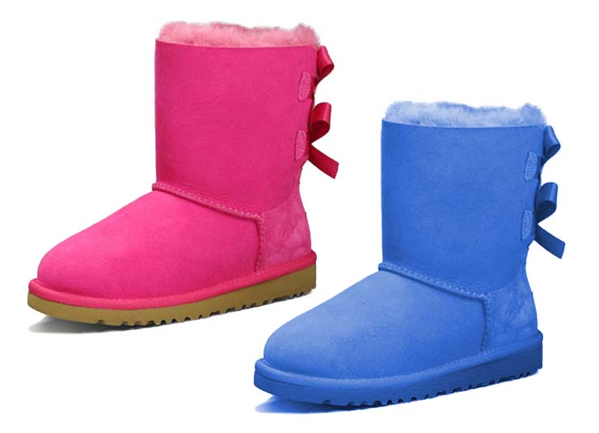
3、利用套索工具 更改图像色彩

Slide 9
步骤：
1、选择自由套索工具（新选区），勾选靴子
2、Ctrl+J复制图层
3、图像-调整-色相/饱和度，调整 CTRL+U

Slide 10
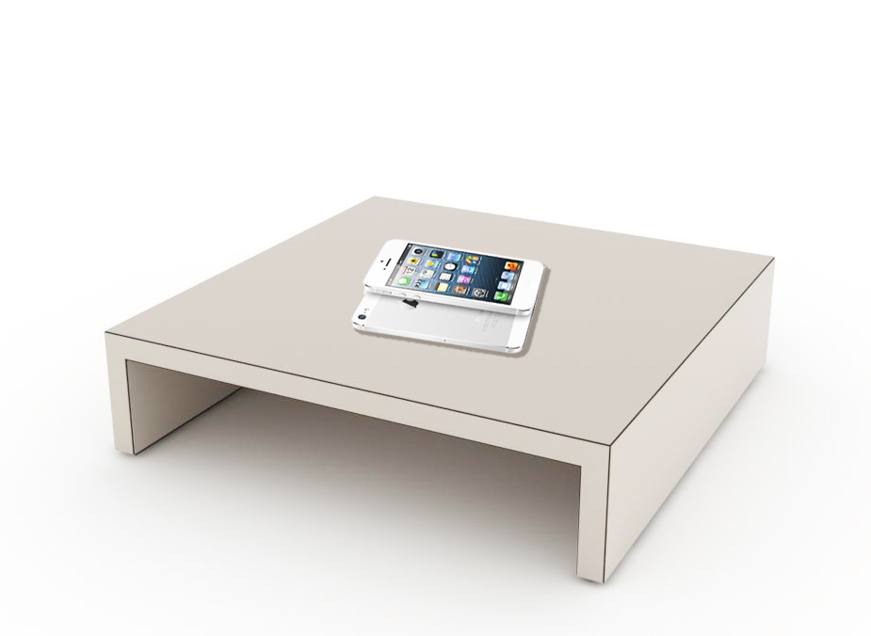
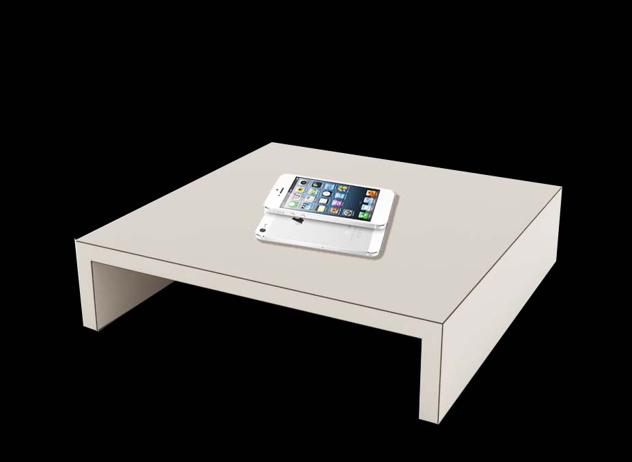
4、利用多边形套索工具扣复杂多边形图像

Slide 11
步骤：
1、选择多边形套索工具（新选区），勾选桌子
2、Ctrl+J复制图层
按Delete键可以回到上一步

Slide 12
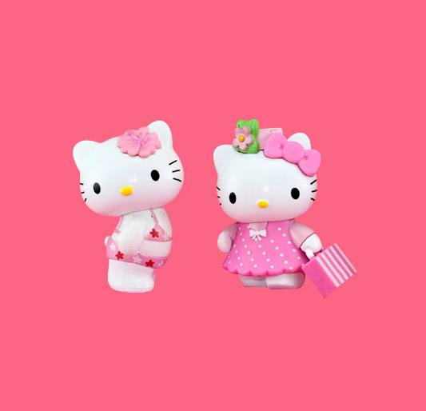
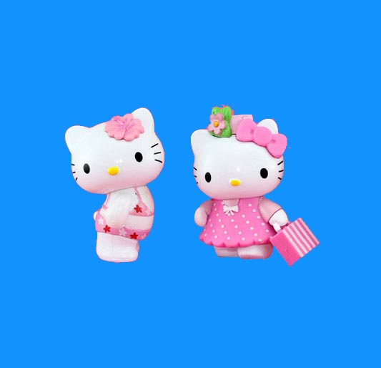
5、魔棒工具选择

Slide 13
步骤：
1、选择魔棒工具，点击红色背景。
在选项栏中选中（连续）复选框，则只选中与单击处相邻的颜色区域
2、删除背景，取消选择
3、新建图层，用油漆桶填色

Slide 14
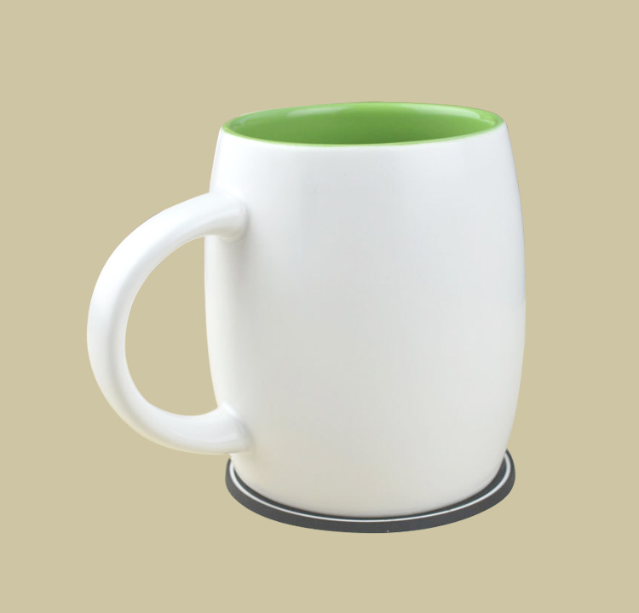
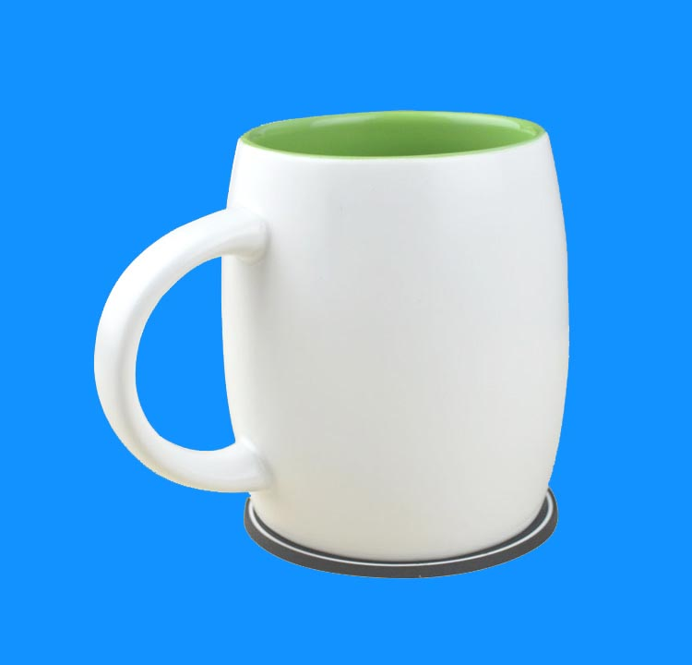
6、魔棒工具多重选择功能

Slide 15
步骤：
1、选择魔棒工具，在选项栏中撤销（连续）复选框，
2、删除背景，取消选择
3、新建图层，用油漆桶填色
CTRL+D

Slide 16
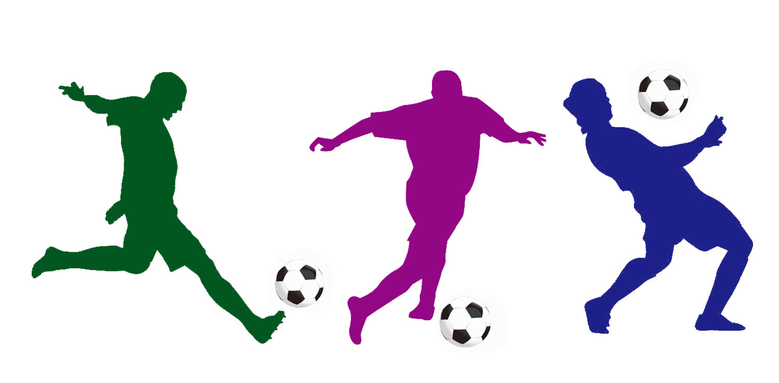
7、添加与减少选区
Shift：添加选区 Alt：减少选区

Slide 17
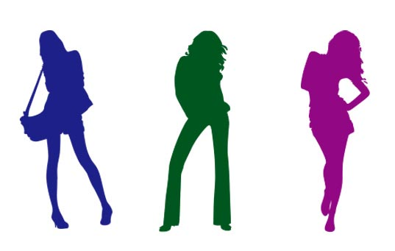
8、选区的交叉选择
1、选择矩形选框工具，在选项栏中选择新选区，绘制
选区
2、在选项栏中选择与选区交叉，绘制新选区

Slide 18
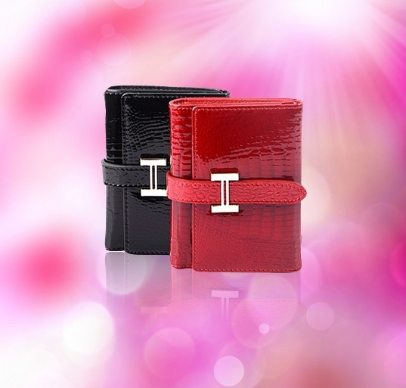
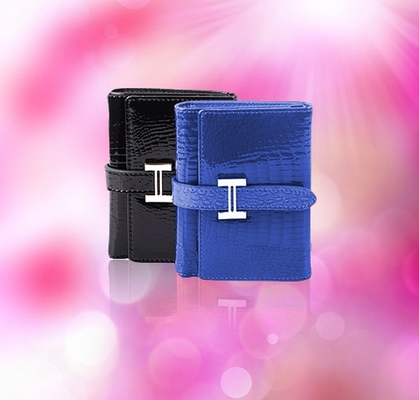
9、利用磁性套索工具选择复杂图像

Slide 19
步骤：
1、选择磁性套索工具（新选区），勾选钱包
（如果出现错选，按Delete键，每按一次返回上一次锚点）
2、Ctrl+J复制图层
3、图像-调整-色相/饱和度

Slide 20

10、魔棒工具的容差应用
调整容差选项，数值越大，选取的相似颜色就越多

Slide 21
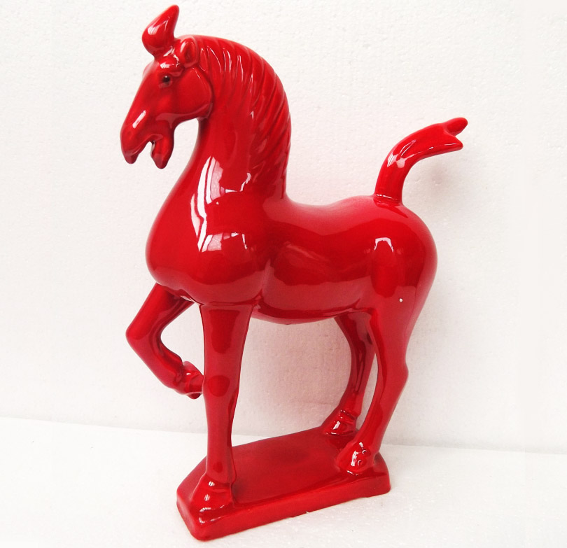
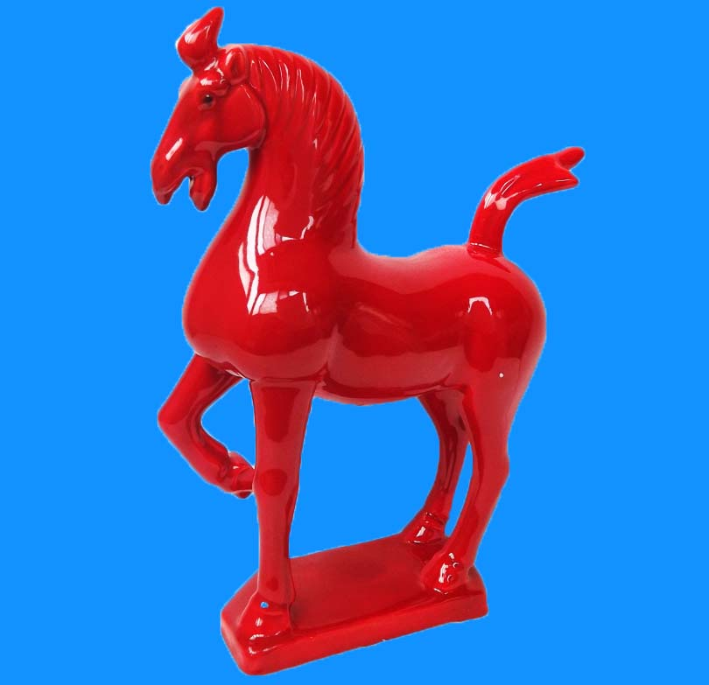
11、利用快速选择工具选区图像

Slide 22
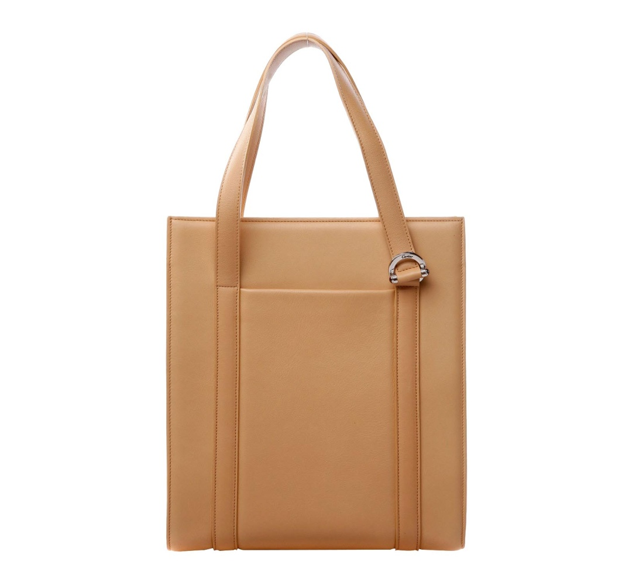
12、利用反向命令选取图像
选择——反向(Shift+Ctrl+I)
反相（Ctrl+I）

Slide 23
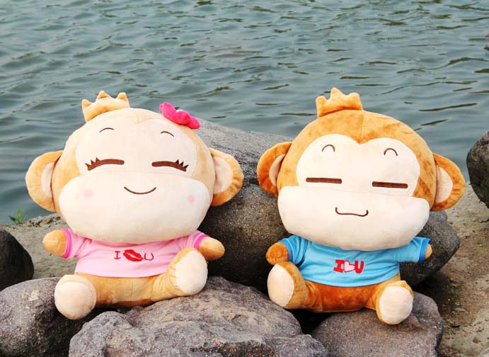

13、选项栏中羽化功能的使用

Slide 24
步骤：
1、新建白色图层1，
2、选择椭圆选框工具，设置羽化为20.
3、拖动鼠标，绘制椭圆选区
4、Ctrl+Shift+I 反选，删除

Slide 25
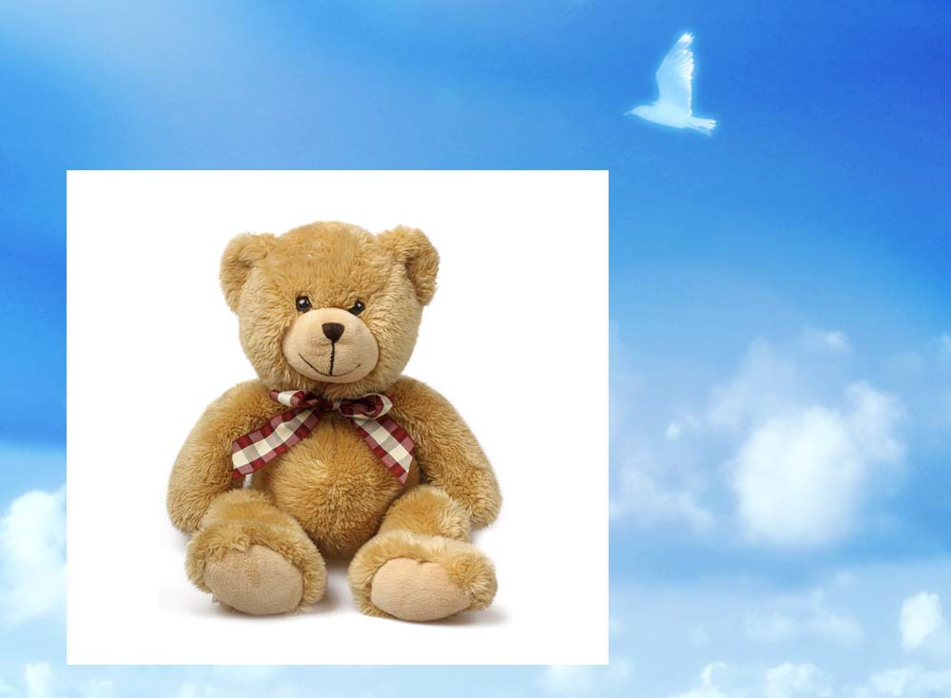

14、菜单栏中羽化功能的使用

Slide 26
步骤：
1、选择图层1，
2、选择椭圆选框工具，设置羽化为0.
3、拖动鼠标，绘制椭圆选区
4、菜单栏中的选择—修改—羽化（20）
5、Ctrl+Shift+I 反选，删除

Slide 27
回顾：二、使用基本选区工具抠像
主要内容：
1、利用矩形，椭圆选框工具扣不同图像
2、利用多边形套索工具扣复杂多边形图像
3、利用魔棒工具抠图
4、利用快速选择工具抠图
5、添加、删除选区，容差，反向命令，羽化命令
重点：套索工具，魔棒

Slide 28
三、使用橡皮擦工具抠像
主要内容：
1、学习橡皮擦工具在背景图层中的应用
2、学习橡皮擦工具在透明图层中的应用
3、掌握背景橡皮擦工具在抠像中的应用
4、掌握魔术橡皮擦工具在抠图中的应用
重点：不同橡皮擦对背景的影响

Slide 29
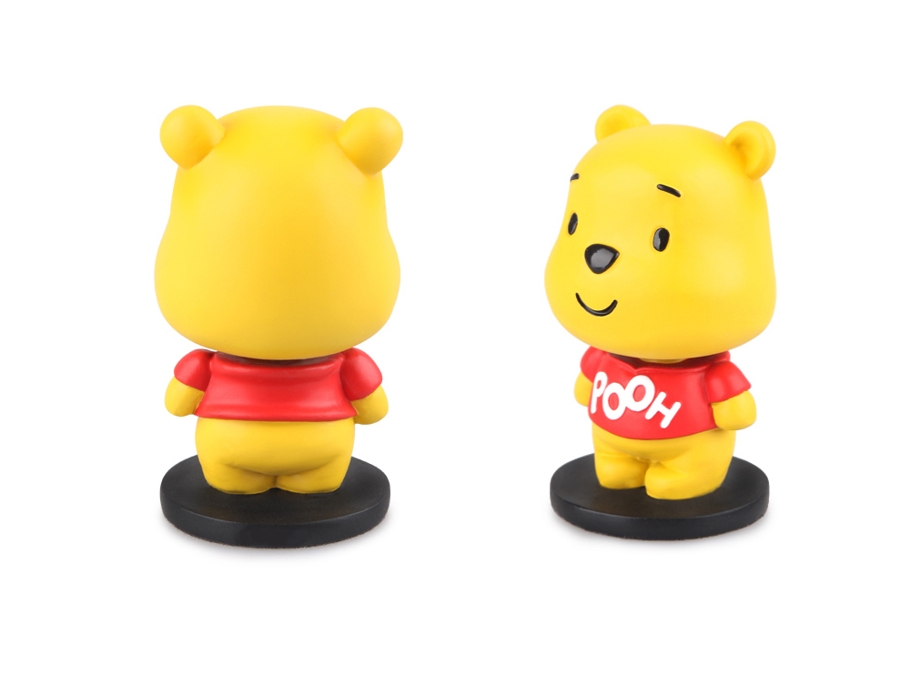
1、橡皮擦工具在背景图层中的应用

Slide 30
步骤：
1、切换前景色和背景色
2、选择橡皮擦工具擦除，显示背景色
3、双击背景层，转换为普通图层
4、再次擦除背景

Slide 31
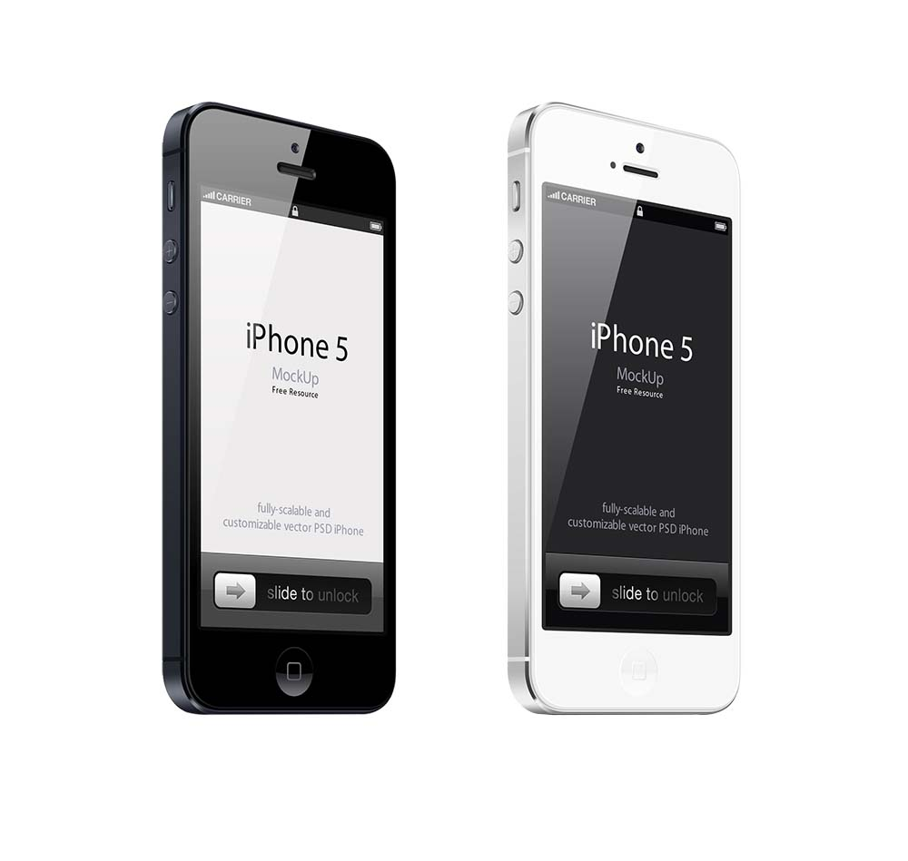
2、橡皮擦工具在透明图层中的应用

Slide 32
步骤：
1、在图层面板中单击锁定透明像素按钮，将图层透明像素锁定。
2、用橡皮擦工具在左侧手机上拖动。
（锁定透明像素按钮是将该图层上的透明像素位置锁定，然后再进行图像的填充）

Slide 33
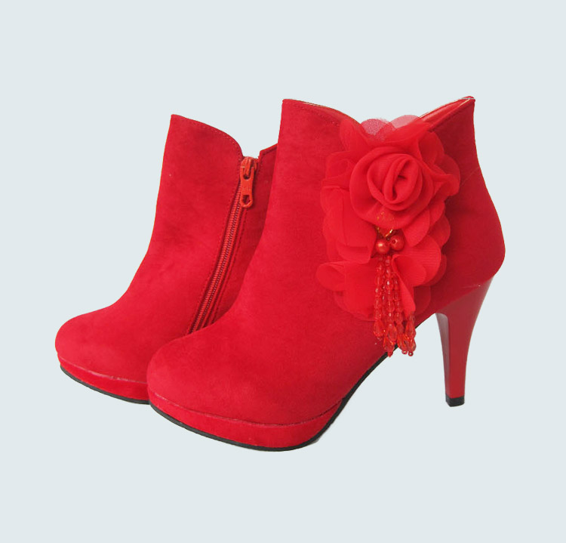
3、背景橡皮擦工具取样一次在抠像中的应用

Slide 34
步骤：
1、选择背景橡皮擦工具，设置大小为50，选择(取样：一次)，容差为10%
2、确定取样位置后，按住鼠标不放拖动
连续取样：用法等同于橡皮擦工具。

Slide 35
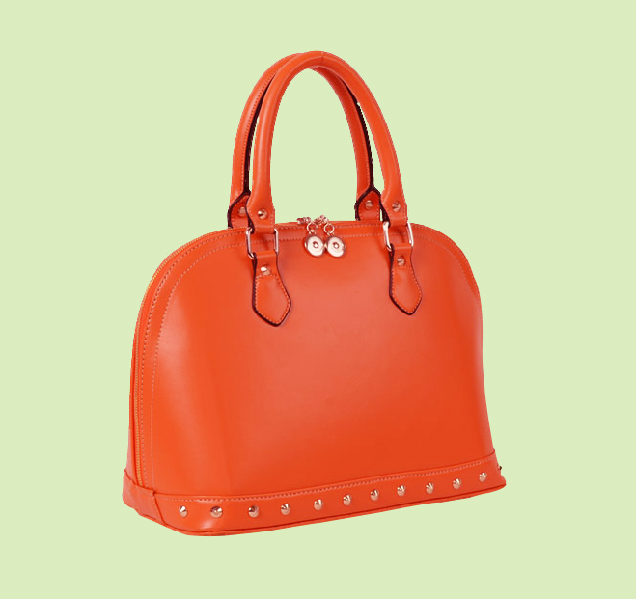
4、背景橡皮擦工具取样背景色板的应用

Slide 36
步骤：
1、选择吸管工具，单击背景颜色并切换为背景颜色
2、选择背景橡皮擦工具，设置大小100像素，单击（取样：背景色板），设置容差10%。
3、拖动鼠标擦除。

Slide 37

5、背景橡皮擦工具保护前景色的应用

Slide 38
步骤：
1、选择吸管工具，吸取白色蒲公英颜色
2、选择背景橡皮擦工具，设置大小为100像素，取样：连续，容差：50%，选中保护前景色。
3、拖动鼠标擦除

Slide 39
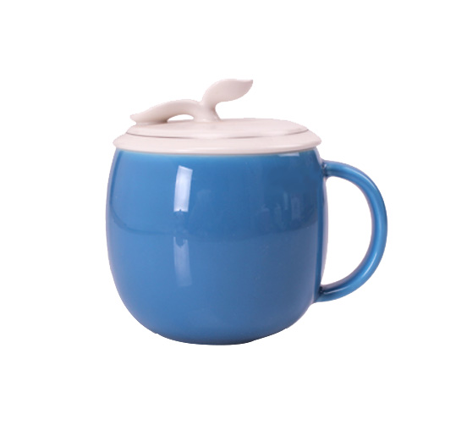
6、魔术橡皮擦工具的使用

Slide 40
步骤：
1、选择魔术橡皮擦工具，设置容差为10，选中连续复选框。
2、拖动鼠标
魔术橡皮擦工具与魔术棒工具相似。

Slide 41
四、使用路径抠像
主要内容：
1、学习钢笔工具的使用
2、路径与锚点的移动
3、添加或删除锚点
4、增加或者减少区域
5、掌握路径与选区的转换
重难点：对锚点和手柄的控制

Slide 42
3.1路径的三种绘图方式
一、形状绘制
1、选择自定义工具，设置选择工具模式为“形状”。
2、选择一个形状，设置前景色并绘制
3、产生一个新的形状与路径。
二、路径绘制
1、设置选择工具模式为“路径”。
三、像素绘制
1、设置选择工具模式为“像素”。

Slide 43
3.2 利用钢笔工具绘制直线路径
1、选择钢笔工具，设置选择模式为“路径”
2、绘制路径，勾选“橡皮带”复选框
3、当光标显示为圆圈时，即可封闭路径

Slide 44
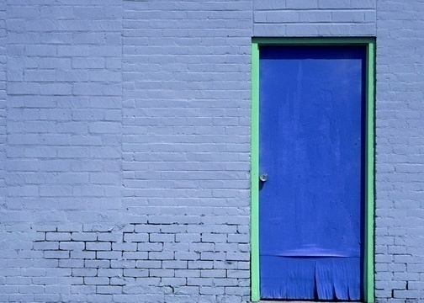
钢笔工具——直线

Slide 45
步骤：
一、选择钢笔工具，选择路径图标
二、用钢笔工具绘制门
三、把路径转化为选区
四、载入新背景

Slide 46
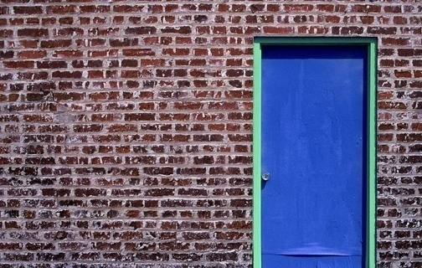

Slide 47
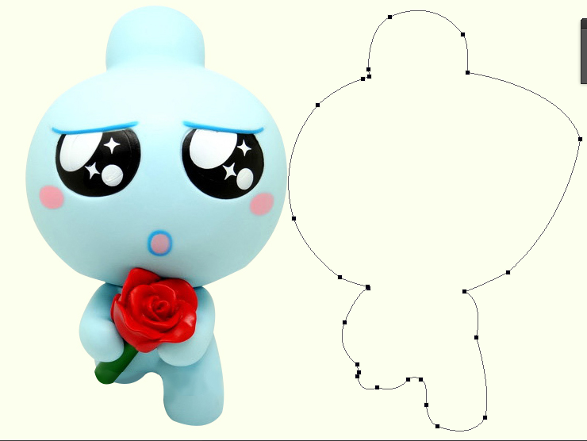
3.3 路径与锚点的移动操作
1、打开图片，单击工作路径
2、选择路径选择工具并使之与图像重合
3、选择直接
选择工具，
调整锚点

Slide 48
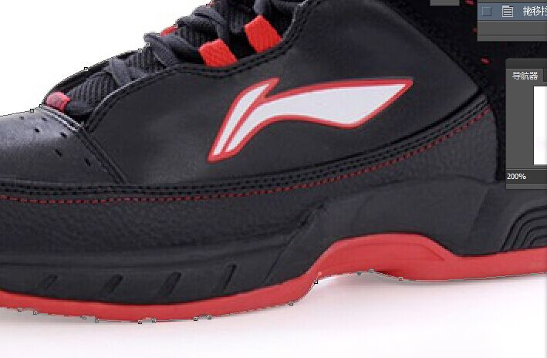
3.4 为路径添加或删除锚点
1、打开运动鞋图片，在路径面板中单击工作路径
2、选择添加锚点工具，在鞋底路径位置添加锚点。

Slide 49
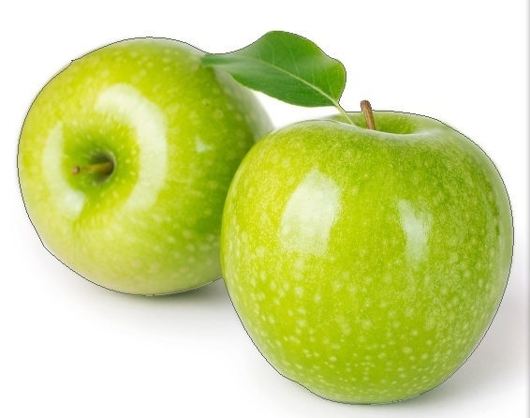
3.5 自由钢笔工具与存储路径
1、打开苹果文件，选择自由钢笔工具
2、选择模式为“路径”，选择磁性复选框

Slide 50
3、绘制路径，使路径封闭
4、选择路径，单击面板菜单按钮，选择储存
路径。

Slide 51
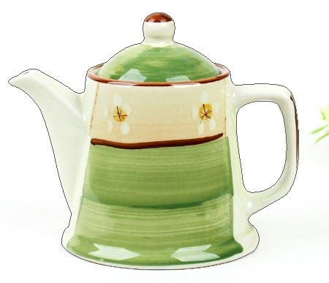
3.6 从路径区域减去减选区域
1、打开“水壶”文件，选择路径
2、选择自由钢笔工具，设置路径操作为“排除重叠形状”按钮，选中“磁性的”复选框
3、绘制水壶手柄。
4、在路径上单击鼠标
右键，选择建立选区
5、CtrL+J

Slide 52
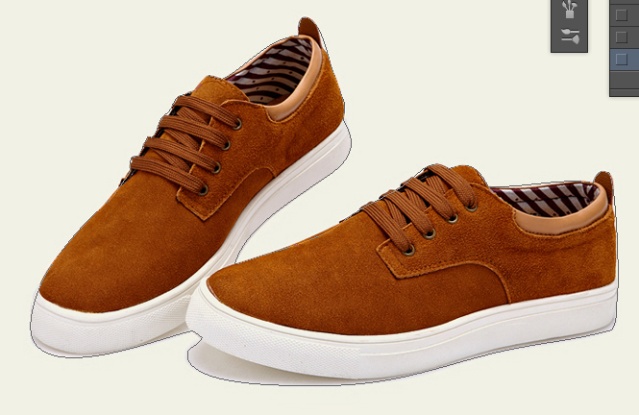
3.7 转换选区为路径抠像
1、选择魔棒工具，容差为10,勾选连续，选择背景
2、选择—反向
3、在路径面板，单击“从选区生成工作路径”
4、通过添加、删除、移动锚点调整路径

Slide 53
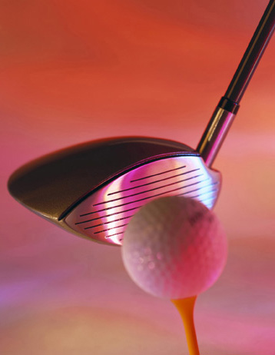
3.5 利用钢笔工具绘制曲线路径2

Slide 54
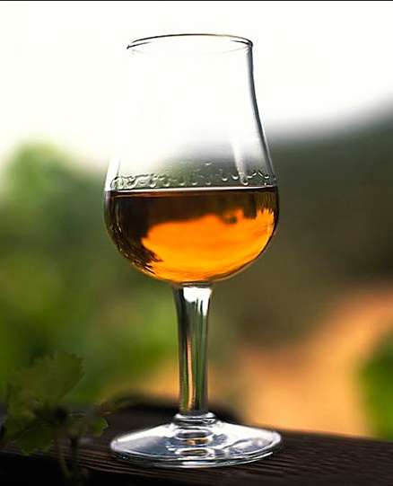
3.5 利用钢笔工具绘制曲线路径

Slide 55
上一段路径手柄的长度和角度
对下一段路径有影响。

Slide 56
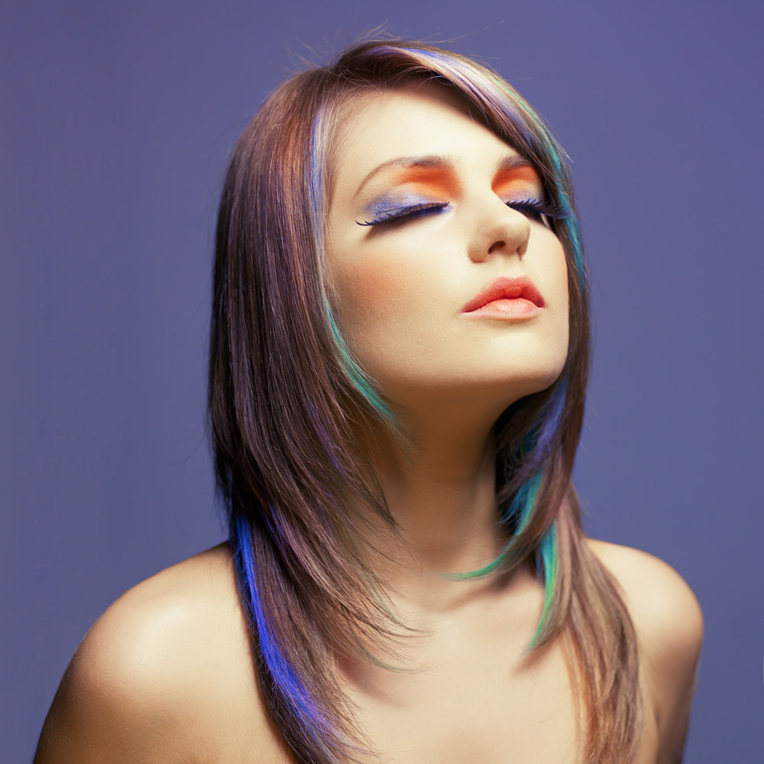
第 五 章 美容

Slide 57
内容：
1、祛痣
2、去眼袋
3、减轻雀斑
4、头发染色
5、增白眼睛
6、增白牙齿
重点：仿制图章、修复画笔工具、修补工具、历史
记录画笔，蒙版
难点：历史记录画笔，蒙版

Slide 58
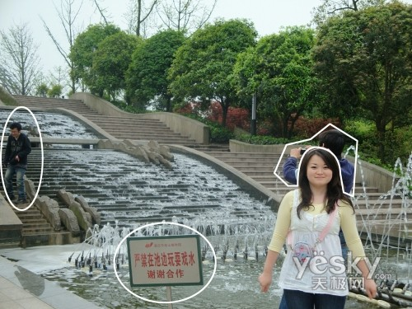
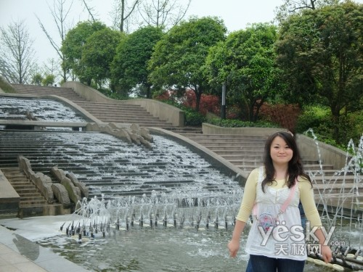
仿制图章工具
能够复制图像的局部，以弥补图像在局部显示出的不足之处，或者使之在整体细节上更丰富。

Slide 59
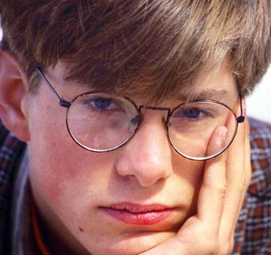

1.1 去痣——仿制图章工具
术前
术后

Slide 60
步骤：
一、选取仿制图章工具，选择画笔并调节
大小
二、改变混合模式为变亮（将只影响比采
样区域暗的像素）
三、按住Alt键采样

Slide 61
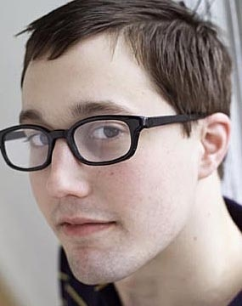
修复画笔工具

Slide 62
修复画笔工具：
修复的同时将样本像素的纹理、光照、透明度和阴影与源像素进行匹配，从而使修复后的像素不留痕迹的融入图像

Slide 63
步骤：
一、选取修复画笔工具，选择画笔并调节
大小
二、按住Alt键采样

Slide 64
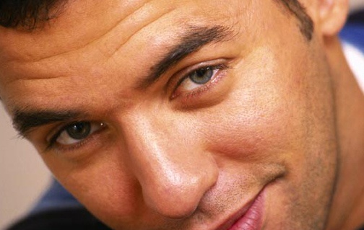
1.2 去眼袋——修补工具

Slide 65
步骤：
一、选取修补工具
二、确认修补项： 源 or 目标
三、绘制选取（按住Shift，Alt加减）
四、拖放到干净区域

Slide 66
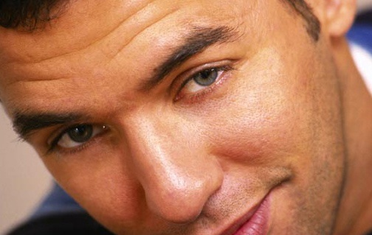
去眼袋练习

Slide 67
修补工具的工作原理与修复画笔工具是完全一样的，只是它们的使用方法有所区别。修补工具的操作是基于区域的 ，而且这个选区的创建并不只限于使用修补工具，我们可以利用其它工具来创建选区。

Slide 68
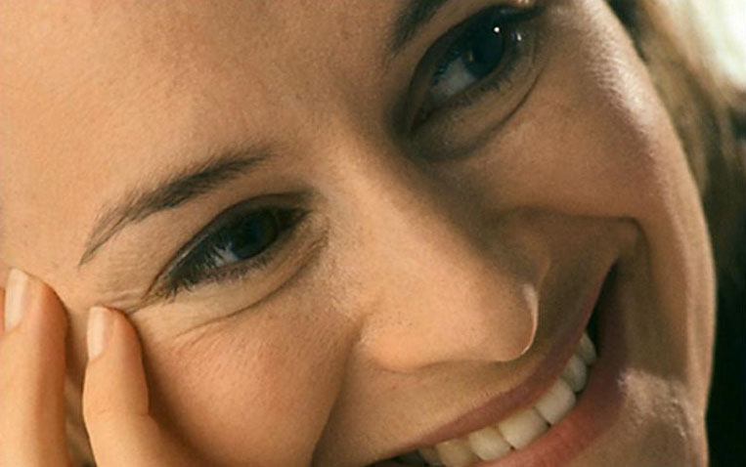
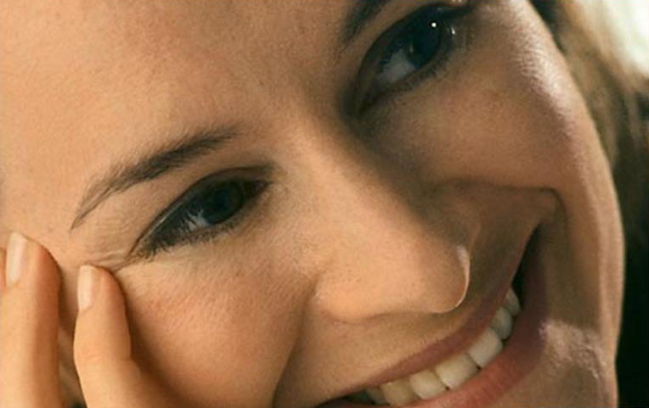
去眼袋练习

Slide 69
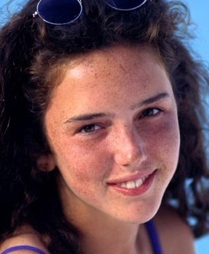
1.3 减轻雀斑
——高斯模糊，
历史记录画笔

Slide 70
步骤：
一、打开图片
二、滤镜——高斯模糊
三、在“历史记录面板”点击打开状态
四、勾选“高斯模糊”旁边的选项
五、历史记录画笔的混合模式改为“变亮”
（它将只影响比模糊状态更暗的像素）
六、用历史记录画笔在面部绘制

Slide 71


Slide 72
历史记录画笔 ：图像编辑恢复工具
使用历史记录画笔，可以将图像编辑中的某个状态还原出来。使用历史记录画笔可以起到突出画面重点的作用。

Slide 73
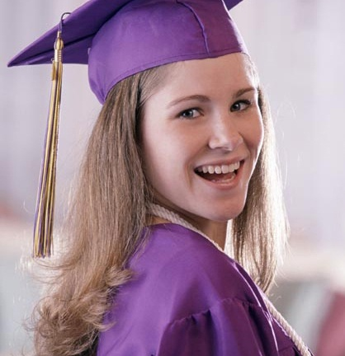

1.4 头发染色——图层蒙版，调整图层

Slide 74
步骤：
一、从图层调板底部添加色彩平衡调整图
层。
二、调整暗调，中间色、亮调使颜色变红
三、填充色彩平衡蒙版为黑色
四、选择画笔，使用白色在蒙版上绘制头
发和眉毛。
五、把色彩平衡图层的混合模式改为颜
色，并适当降低不透明度。

Slide 75
白色可见，黑色不可见

Slide 76
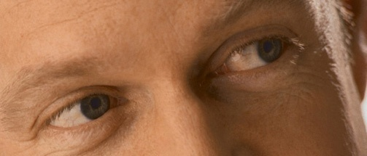

1.5 增白眼睛——套索工具，色相/饱和度，羽化

Slide 77
步骤：
一、用套索工具选取眼睛白色部分
二、从选择菜单中选择羽化 2个像素
三、图像-色相/饱和度，选择红色并降
低饱和度（消除血丝）
四、选择全图，增加明度。

Slide 78
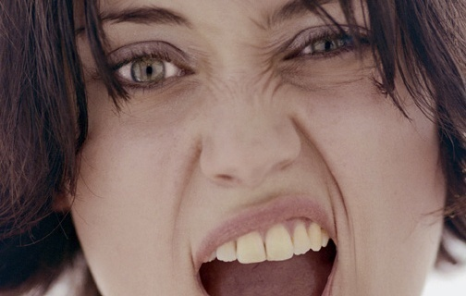
1.6 增白牙齿——套索工具，色相/饱和度，羽化

Slide 79
步骤：
一、用套索工具选取牙齿
二、羽化 1个像素
三、调节色相/饱和度，在编辑列表中选择
黄色，降低饱和度，消除牙齿的黄色
四、切换回全图，增加明度，增白牙齿

Slide 80
内容：
7、柔和皮肤
8、减弱鼻孔
9、使面颊微笑
10、数码鼻子

Slide 81


1.8 柔和皮肤——高斯模糊效果，橡皮擦

Slide 82
步骤：
一、Control+J 复制背景层并添加高斯模糊效果（半径3-6像素）
二、把该层不透明度降为50%
三、用橡皮擦工具擦除面部区域及皮肤以外的区域

Slide 84

1.9 减弱鼻孔——修复画笔工具，消退修复画笔

Slide 85
步骤：
一、选择修复画笔工具，选取脸颊皮肤，
在鼻孔上绘图。
二、编辑菜单——消退修复画笔，降低
不透明度

Slide 86


Slide 87


1.10 使面颊微笑——液化

Slide 88
步骤：
一、滤镜——液化
二、选择变形工具并拖动嘴角上翘

Slide 89


Slide 90

1.11 数码鼻子——套索，自由变换

Slide 91
步骤：
一、用套索工具选择鼻子并羽化（10像素）
二、Control+J复制鼻子
三、Control+T自由变换，再选择透视，右
上角向里拖
四、再自由变换，抓住上部中间点向下拖
五、用仿制图章清除下面的鼻子部分。

Slide 92



Slide 93

第六章 数码相机照片处理

Slide 94
内容：
1、“闪光过度”补偿
2 消除色偏
3、去掉多余的闪光
4、曝光不足处理
5、曝光不足处理2
6、消除红眼
7、修改梯形失真
重难点：蒙版，消退命令，历史记录画笔

Slide 95

6.1 “闪光过度”补偿

Slide 96
步骤：
一、复制该图层，并修改副本图层混合模式
为“正片叠底”。
二、按住Alt键的同时添加图层蒙版
三、用白色画笔绘制前景

Slide 97



Slide 98

6.3 消除色偏

Slide 99
步骤：
一、运用高斯模糊（半径6）
二、编辑—消退高斯模糊，把消退模式
改为颜色
消退：用来减小效果的幅度

Slide 100



Slide 101

6.4 去掉多余的闪光——矩形选区，色阶

Slide 102
步骤：
一、矩形选区工具选择闪光部分
二、选择—羽化（半径25）
三、Control+L色阶，向左拖动底部右边的
输出色阶滑块。

Slide 103


Slide 104

6.5 曝光不足处理

Slide 105
步骤：
一、Control+J复制图层，改变混合模式
为滤色（去掉黑色）
二、多次Control+J 复制该图层
三、适当调节图层的不透明度

Slide 106


Slide 107

6.6 曝光不足处理2

Slide 108
步骤：
一、Control+L色阶，向左拖动中间和右边的输入色阶滑块以增强主体亮度。
二、历史记录面板，点击“打开”状态，再点击“色阶”最左边的按钮。
三、用“历史记录画笔”绘制主体，可适当降低画笔的不透明度
四、可选择“消退历史记录画笔”适当降低亮度

Slide 109



Slide 110

6.7 消除红眼——颜色替换工具

Slide 111


Slide 112
步骤
一、选择颜色替换工具，并把前景色设
置为黑色。
二、直接在眼睛上绘图，红眼消失。
（混合模式设置为颜色，可以降低饱和度）

Slide 113

6.8 修改梯形失真

Slide 114
步骤：
一、Control+A全选，Control+T自由变换，把边界框中央点拖到底端中点。
二、拖出参考线
三、按住Control调整边界右角和中间的点
四、滤镜—扭曲—挤压（数量5）

Slide 115


Slide 116

第七章 颜色矫正

Slide 117
内容：
1、加强照片颜色饱和度
2、调整偏红肤色
3、获得更好的自动颜色矫正
4、矫正部分区域的颜色
5、调节高光选区的色彩
知识点：曲线，色阶，色相/饱和度，滤色

Slide 118

7.1 数码照片的颜色矫正

Slide 119
步骤：
一、Ctrl+M曲线，分别设置为常用黑白灰场值。
黑场（20,20,20）白场（240,240,240）
灰场（128,128,128）
三、利用颜色取样器工具标注亮部和暗部
四、 Ctrl+M曲线对话框，重新取样亮部和暗部
五、灰管取样灰色木板

Slide 120


Slide 122

7.2 调整偏红肤色

Slide 123
步骤：
一、套索工具选取皮肤
二、羽化 （3像素）
三、调整—色相/饱和度
只调整红色的饱和度

Slide 124


Slide 125


7.3 获得更好的自动颜色矫正

Slide 126
步骤：
一、调整——自动颜色，渐隐自动颜色
（可以更好地设置自动颜色选项）
二、Control+L色阶，调整滑块
三、渐隐

Slide 127

7.4 矫正部分区域的颜色

Slide 128
步骤：
一、添加调整图层——色彩平衡
二、调整色彩平衡参数，使天空变蓝
三、用黑色填充调整图层的蒙版
四、用画笔工具绘制出蓝天
五、降低画笔不透明度为60%，绘制海水。

Slide 129


Slide 130

7.5 把高光区作为选区载入

Slide 131


Alt+Control+2:载入高光

Slide 132
怎样选择高光区？
步骤：
1、Alt+Control+2
2、Ctrl +J复制
3、用色阶、曲线调亮或者改混合模式
为“滤色（减掉黑色）”

Slide 133

第八章 摄影特效

Slide 134
内容：
1、虚光照
2、用彩色突出主体
3、动感效果
4、虚实效果
5、景深效果
重点：图层蒙版、历史记录画笔、高斯模糊

Slide 135


9.1 虚光照

Slide 136
步骤：
一、用椭圆选框工具在画面上绘制椭圆选区，并在图层面板点击创建新图层图标。
二、按住Alt键的同时点击图层蒙版图标（按住Alt键会用黑色填充）
三、用黑色填充图层，并把图层不透明度调为65%
四、点击图层蒙版，运用高斯模糊

Slide 137


Slide 138

9.2 用彩色突出主体

Slide 139
步骤：
一、调整—去色
二、在历史记录中，点中打开，选择历史记录画笔前一项，用历史记录画笔绘制。

Slide 140


Slide 141

9.3 动感效果

Slide 142
步骤：
一、Control+J复制图层
二、添加动感模糊
三、按住Alt键并点击图层蒙版（黑色填充了图层蒙版，隐藏掉动感效果）
四、选择画笔工具用白色绘制需要动感的地方

Slide 143


Slide 144


9.4 虚实效果

Slide 145
步骤：
一、两次Control+J，复制两个副本
二、隐藏最上面的图层。
三、选择中间层，运用高斯模糊。
四、点击最上层，选择椭圆选框工具绘
制椭圆并羽化（半径50）。
五、点击图层蒙版

Slide 147

9.5 景深效果

Slide 148
步骤：
一、按“q”进入快速蒙版
二、选择渐变工具中的径向渐变并绘制
三、按“q”退出，回到标准模式
四、运用滤镜—镜头模糊，设置半径参数。
五、反选，运用滤镜—USM锐化，设置数
量为85.

Slide 149


Slide 150



Slide 151

作业题目：证件照制作
尺寸 148X210 mm，150dpi, 蓝色或者红色背景

Slide 152

作业题目：证件照制作

Slide 153
评判标准：
照片尺寸，照片纸打印，照片清晰度，背景颜色（只能是红色或者蓝色），构图，透视关系，光线是否均匀，抠像效果（是否有白边，发丝），雀斑，眼袋等，笑容

Slide 154
作业题目：我与成信大
以发现的眼光寻找你认为有纪念意义的成信大场景，拍摄作为背景。以自己为模特拍摄3个或以上不同的全身动作，最后利用PS技术合成人物与场景。
要求人物与场景比例适当（人物可以适当放大），合成效果真实。
尺寸 1920X1080 分辨率100dpi

Slide 155


Slide 156


Slide 157

作 业

Slide 158


Slide 159


Slide 160


Slide 161


Slide 162


Slide 163


Slide 164

错误范例
没有阴影，人物悬空

Slide 165

没有下半身，难度降低了，至少要有一个全身

Slide 166

全是背影

Slide 167

像素太低看不清

Slide 168


Slide 169


Slide 170


Slide 171


Slide 172
考试内容：
以“我与成信大”为题进行创作。
拍摄自己3个不同的全身动作，然后运用通道技术，钢笔，选区等多种技术进行人物抠像，最后与成信大校园典型的场景合成。
尺寸要求为不低于1024X768大小，精度不低于100dpi。
尺寸要求为A4大小，精度为300dpi,打印彩色相片纸。

Slide 173
评判标准
人物数量 不少于3个， 尽量全身，根据画面需要尽量是正面和侧面，避免背面。是否选择的成信大，是否添加投影，投影是否真实，比例关系，透视关系，场景的选择，抠像效果（是否有白边，发丝）互动效果

Slide 174
评分标准：
人物数量必须为3个，全身。 20分，少一个扣10分
根据画面需要尽量是正面和侧面，避免背面。20分
抠像效果的好坏（是否有白边，发丝） 10分
是否添加投影，投影是否真实。 10分
比例关系，透视关系是否正确。 10分
场景的选择与画面构图。 10分
人物是否有互动 ，造型是否有趣。 10分
画面清晰度 10分

Slide 175

我与名人有个约会

Slide 176
第九章 通道抠像
知识点：
综合利用钢笔工具，选区，通道，蒙版，图像混合模式等技术进行抠像及合成
重难点：通道技术，蒙版
实例：蝉，人物发丝，玻璃瓶抠像

Slide 177


一、婵的抠像练习

Slide 178

普通抠像的结果

Slide 179



步骤：一、观察三个通道

Slide 180
步骤：
二、复制蓝色通道副本
三、Ctrl+I 反相处理（白色可见）
四、调整蝉的头部：
（1）多边形套索工具选择头部，设置羽化值为20
（2）用曲线工具（ Ctrl+M ）调整明暗
（3）部分细节用画笔工具涂抹掉
（4）用色阶工具（ Ctrl+L）调整对比度

Slide 181


Slide 182

五、调整蝉的翅膀:
（1）抠出翅膀精细的纹理
（2）保持翅膀的灰色透明度

Slide 183

六、调整蝉的腹部:
（1）用套索勾选腹部调色，用画笔涂掉局部灰色

Slide 184

七、用同样的方式调整其他部分

Slide 185
八、载入选区
1、按住Ctrl键单击蓝副本通道，载入选区
2、回到图层面板，在背景图层上按Ctrl+J拷贝

Slide 186


飘逸发丝

Slide 187



一、观察
蓝
红
绿

Slide 188

选择人物及主要头发
1、复制绿色通道
2、用魔术棒选择背景（头发边缘隔离出来）

Slide 189

3、反选选区，只保留人物。选择绿色副本通道，用黑色填充选区。

Slide 190

4、Ctrl+I反相处理

Slide 191

局部处理
1、用矩形工具选择睫毛部分，调整色阶（Ctrl+L）矩形设置羽化值为10

Slide 192

局部处理
2、用同样的方法调整头发的其他部分

Slide 193

局部处理

Slide 194

局部处理

Slide 195

Ctrl+绿副本通道载入选区，回到图层面板，Ctrl+J复制人物图层
更换背景

Slide 196

处理头发边缘的白边现象
点击“锁定透明像素”，选择画笔，吸取与头发相近的颜色，对有白边的地方进行涂抹

Slide 197

污染的城市
知识点：钢笔工具，通道，蒙版，色阶，图层混合模式

Slide 198

步骤：
一、打开“玻璃瓶”文件，按Ctrl+L色阶，把黑色三角块向右滑动，适当调整对比度。
二、解锁背景图层为普通图层，方便操作。

Slide 199

三、利用钢笔工具（路径）选取瓶子轮廓

Slide 200

把路径作为选区载入。
在通道面板新建Alpha通道，然后把选区填充为白色（方便永久使用）。

Slide 201

回到图层面板，载入瓶子外形，反选后删除背景

Slide 202

利用通道制作透明玻璃瓶
（分析）利用红色通道制作玻璃瓶的暗部，蓝色通道制作亮部。
制作瓶子的暗部
（1）复制红色通道作为副本
（2）Ctrl+I反相处理

Slide 203

Ctrl+L 调整色阶，强化对比度

Slide 204

载入选区，回到图层面板，Ctrl+J复制。

Slide 205

制作瓶子亮部
（1）关闭图层1，显示图层0
（2）复制蓝色通道为副本，Ctrl+L，用黑色吸管吸取瓶子灰色部分。

Slide 206

载入Alpha通道选区并反选，回到蓝色副本通道，把选区填为黑色。

Slide 207

载入蓝副本通道选区，回到图层面板Ctrl+J

Slide 208

添加背景
导入“沙漠”素材，把玻璃瓶拖入沙漠中

Slide 209

导入“鱼”素材，并添加图层蒙版，用画笔工具把不需要的部分用黑色涂抹。

Slide 210
通过图层混合模式，添加阴影，提亮主体的方式使画面真实。

Slide 211


通道混合器的应用

Slide 212


1、皮肤上色
（1）打开girl.psd文件，图像—模式—CMYK
（2）选择背景层，添加通道混合器调整图层

Slide 213


Slide 214


Slide 215

（3）单击通道混合器图层蒙版缩略图，根据“白色可见”原则，用画笔工具把皮肤以外的部分涂抹掉。最后命名为“皮肤”。

Slide 216

2、嘴唇上色
（1）选择背景图层，用路径工具把嘴唇勾选出来，并转化为选区。
（2）增加通道混合器调整图层，通过调整3种输出通道的颜色使嘴巴颜色正常，并命名

Slide 217

3、眼睛上色
（1）选择背景层，增加通道混合器调整图层， 调整3种输出通道的颜色 ，根据“白色可见”原则选择眼睛，并命名。
4、衣服，配饰和背景上色（同上）

